Slide 1
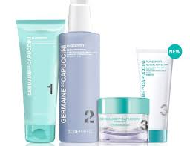
COSMÉTICA ESPECÍFICA PARA LA HIDRATACIÓN FACIAL Y CORPORAL

Slide 2
Los cosméticos de hidratación y protección forman un amplio grupo se incluyen emulsiones y cremas hidratantes, mascarillas, parafinas, sueros, etc; que ayudan a mantener las condiciones fisiológicas de la epidermis y la protegen del medio externo, previniendo la deshidratación de la piel y su envejecimiento.
El agua de la piel se pierde por evaporación hacia el medio exterior y debe restituirse desde las capas más profundas de la dermis y epidermis.
Los principios activos de los cosméticos de hidratación forman una película sobre la epidermis que actúa de dos formas:
Mediante oclusión: evitando la pérdida de humedad cutánea.
Aportando la humedad que necesita la piel.

Slide 3
AGENTES HIDRATANTES Y PROTECTORES
Función de los cosméticos de hidratación:
Prevenir la pérdida de humedad de la piel, para aumentar el contenido en agua de la epidermis. Se utilizan lípidos emolientes.
Aumentar el contenido en agua de la piel, mediante la captación de agua del exterior (agua atmosférica) y mediante sustancias humectantes, higroscópicas e hidrocaptoras. A esta acción se le llama hidratación y, por ello, la mayoría de las cremas hidratantes contienen un humectante hidrosoluble.
Los cosméticos destinados a proteger la piel de las radiaciones solares se denominan filtros solares, y poseen diferentes índices de protección, lo que se conoce como Factor de Protección Solar (FPS). Según el consenso de la Comunidad Europea:
Los filtros con FPS más elevados, de protección muy alta (50+), detienen un porcentaje elevado de rayos ultravioleta, reducen el riesgo de eritema y retardan el bronceado. Se recomiendan para pieles con fototipo I y II, niños y adultos con pieles muy sensibles.
Los filtros solares con protección menor a FPS 10, dejan pasar un gran porcentaje de las radiaciones UVA, estimulan el bronceado y son menos eficaces frente a las radiaciones UVB que producen el eritema.

Slide 4
PRINCIPIOS ACTIVOS MÁS INDICADOS
Cosméticos | Acción del cosmético | Principios activos
Lípidos y aceites oclusivos | Retrasan la pérdida del agua que contiene la epidermis | Ácidos grasos: esteárico, linoleico. Alcoholes grasos: alcohol de lanolina y alcohol cetílico. Ceras vegetales: candelilla, carnauba. Polialcoholes y glicoles: propilenglicol Ésteres de ceras: lanolina, cera de abejas. Fosfolípidos: lecitina, ceramidas. Aceite de vaselina.
LÍPIDOS Y ACEITES OCLUSIVOS

Slide 5
PRINCIPIOS ACTIVOS MÁS INDICADOS
Cosméticos | Acción del cosmético | Principios activos
Humectantes | Captan agua de la atmósfera o de los tejidos dérmicos y epidérmicos hacia el estrato córneo. | Glicerina, propilenglicol, polietilenglicol (PEG), ácido pirrolídin carboxílico (PCA),componentes del factor natural de hidratación (FHM) (como la urea) o hidrolizados de colágeno.
Revestimientos hidrofílicos | Suavizan y forman una barrera contra la pérdida de agua. | Baños coloidales de avena. Sustancias con elevado peso molecular( como el almidón y la seda.
HUMECTANTES
REVESTIMIENTOS HIDROFÍLICOS

Slide 6
PRINCIPIOS ACTIVOS MÁS INDICADOS
Cosmético | Acción del cosmético | Principios activos
Filtros solares. | Evitan el daño celular: deben mantener la protección en las condiciones normales de uso y ser estables a la luz y al calor | Filtros químicos: benzofenonas, cinamatos, octocrileno Filtros físicos: dióxido de titanio, óxido de zinc
FILTROS
SOLARES

Slide 7
No hay un cosmético perfecto que sirva para todos los tipos de piel por lo que son necesarias diferentes formulaciones que se adapten a las necesidades individuales de cada uno de los clientes.
La diferencia fundamental entre los cosméticos de uso personal y los profesionales radica en la variedad de formas cosméticas y en la concentración de principios activos. Dentro del grupo de productos de uso profesional, se encuentran cosméticos hidratantes en forma de emulsiones A/O y O/A, geles, mascarillas, sueros, liofilizados, disoluciones presentadas en viales, etc.
Para que un cosmético de día cumpla su función de protección de la piel, es imprescindible que posea un FPS de 15 como mínimo.

Slide 8
MASCARILLAS Y ENVOLTURAS FACIALES Y CORPORALES.
Las mascarillas y las envolturas son productos de tratamiento cosmético de muy variada composición; al evaporarse, sus componentes líquidos se adhieren y endurece modelando la superficie de la piel.
DIFERENCIAS ENTRE LAS MASCARILLAS Y LAS ENVOLTURAS
Mascarillas: cubren la piel herméticamente y forman una película que se retira después de secarse. Cierran los folículos pilosebáceos y reafirman la piel. En su composición se incluyen principios activos de diversa naturaleza, para conseguir efectos hidratantes, astringentes, tonificantes, calmantes, regeneradores etc. Se utilizan principalmente para el cuidado y tratamiento del rostro. | Envolturas: son preparaciones blandas y porosas. Normalmente se presenta por separado la fase acuosa del polvo con el que hay que mezclarla; otras veces se presentan en forma de emulsión o pasta. Pueden contener los mismos compuestos que las mascarillas. Son muy adecuadas para pieles secas y la envoltura se mantiene húmeda durante el tiempo de exposición. También se aplican en las pieles grasas y seborreicas si contienen sustancias absorbentes de lípidos, como el caolín o el óxido de zinc. Se utilizan principalmente para el cuidado del cuerpo.
Tras su aplicación, con brochas o en soportes textiles (lienzos, gasas, etc), suelen cubrirse con láminas de plástico para mantener la humedad, incrementar su oclusividad y elevar la temperatura, lo que favorece la limpieza e hidratación de la piel.

Slide 9
CRITERIOS DE SELECCIÓN
En pieles deshidratadas: se aplicarán mascarillas en cuya composición se incluyan resinas vinílicas y con hidrocoloides que permiten incorporar principios activos cosméticos y con las que se consiguen diferentes efectos: hidratante , calmante ,tensor , etc.
En pieles envejecidas: se aplicará una mascarilla remodelante y, si por el tratamiento que se le ha realizado, se presenta enrojecida, se puede aplicar una mascarilla refrescante o calmante, o añadir a la anterior un activo refrescante como el mentol.
En pieles grasas: se aplicarán mascarillas con arcillas, que producen sensación de tirantez, cierran los poros y suavizan la piel.
En pieles con problemas circulatorios: se evitarán las mascarillas que aporten calor ; por el contrario, se aplicarán mascarillas o envolturas que entre sus ingredientes incluyan sustancias refrescantes y vasoconstrictoras.
En pieles mixtas: se aplicarán mascarillas específicas en cada una de las zonas
Existen muchos tipos de mascarillas y envolturas, cada una de ellas específica para cada uno de los tipos de piel; y según los principios activos que contengan, la composición y la presentación.

Slide 10
En pieles mixtas o cuando se presentan diversas alteraciones, se pueden aplicar mascarillas específicas en cada una de las zonas del rostro. Por ejemplo: en una piel mixta aplicaremos una mascarilla para pieles grasas en el eje central y otra para pieles secas en el resto del rostro, cuello y escote. En pieles con acné, las mascarillas se aplican con espátula o con los dedos (siempre protegidos con guantes de látex o vinilo), no se debe utilizar el pincel por asepsia y riesgo de contagio.

Slide 11
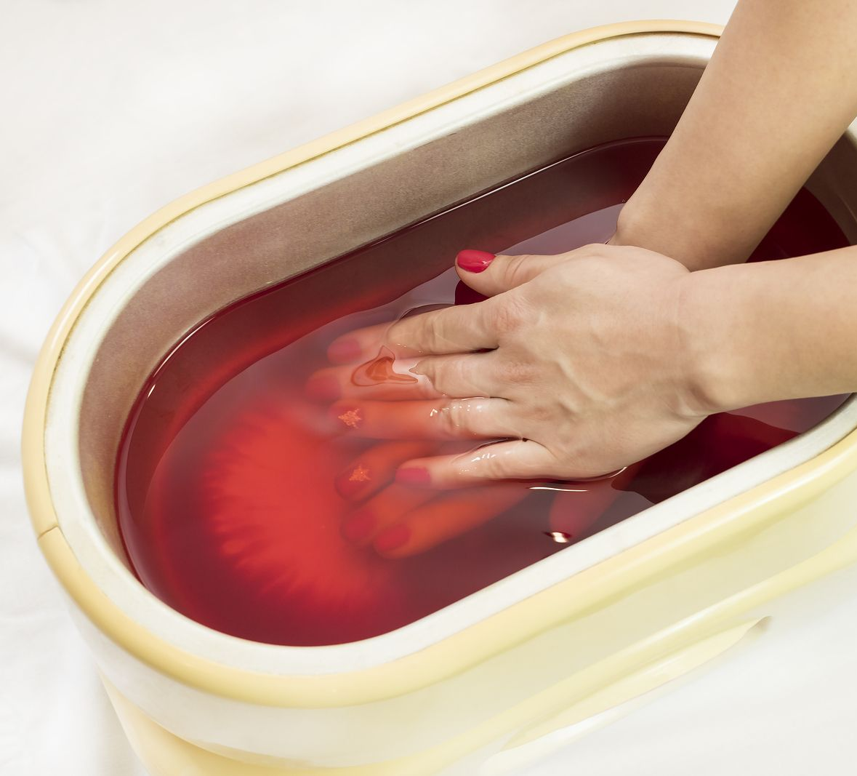
PARAFINAS
La parafina es una sustancia sólida, opalina e inodora que se obtiene de la destilación de una mezcla compleja de hidrocarburos cristalizados, contenidos en el petróleo, y no se disuelve en agua fría ni caliente, solo es soluble en alcohol a temperatura normal. Está compuesta por alcanos saturados de elevado peso molecular, que se mezclan con activos hidratantes como el melocotón, el té verde, la lavanda, etc.

Slide 12
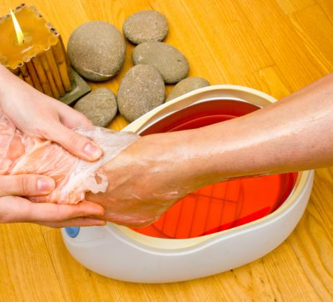
La parafina tiene múltiples usos:
Como ingrediente se incluyen en la producción de velas, cremas y cosméticos.
Para fines sanitarios: se utiliza en tratamientos de rehabilitación, analgesia, tratamiento paliativo de la artritis y la artrosis, etc.
En estética, principalmente se utiliza en el tratamiento de manos y pies.

Slide 13
Su temperatura de fusión está entre los 40 y 70º C. Se calienta en un fundidor preparado especialmente para estos productos, que incorpora un termostato para impedir que la temperatura sobrepase los valores indicados y la mantiene a 51º C , que es el límite de tolerancia de la piel.
La parafina no permite respirar a la piel; produce una subida de hidratación natural de sus capas profundas , que origina dilatación instantánea y duradera.
Sus efectos son hidratantes, emolientes y suavizantes, producidos por la oclusión de la piel, el calor y la textura del producto. Además, provoca sudoración y pérdida de líquidos.

Slide 14
Contraindicaciones de las parafinas
Personas con trastornos cardiacos.
Hipertensión.
Trastornos circulatorios.
Embarazo.
Trastornos pulmonares.
Infecciones.

Slide 15
Criterios de selección
La parafina se aplicará cuando el cliente presente una deshidratación profunda de la piel, con descamación evidente y aspereza, y siempre que no tenga trastornos circulatorios.
La forma de aplicación más utilizada son los baños parciales.

Slide 16
EMULSIONES, SUEROS Y SOPORTES IMPREGNADOS DE ACCIÓN HIDRATANTE
Los cosméticos de tratamiento se pueden presentar en diferentes formas cosméticas:
EMULSIONES:
Las emulsiones hidratantes se comercializan teniendo en cuenta los diferentes tipos de piel. Se clasifican por los activos que contengan y el tipo de lípidos que se utilizan
Los cosméticos hidratantes corporales suelen estar compuestos por agua , aceites y vegetales, ácido esteárico, propilenglicol, PEG, lanolina, vitaminas A,D y E, entre otros principios activos hidratantes, también contienen emulsionantes, humectantes o suavizantes, como el aloe vera. Cuando la piel es muy seca, pueden contener alfa-hidroxiácidos.
Existen dos fórmulas básicas de emulsiones O/A ( se utilizan como cremas faciales de día) y A/O (cremas nutritivas).

Slide 17
EMULSIONES, SUEROS Y SOPORTES IMPREGNADOS DE ACCIÓN HIDRATANTE
EMULSIONES 0/A (O/W)
Tienen una fase externa acuosa; son las más utilizadas

Slide 18
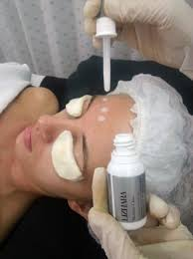
4. EMULSIONES, SUEROS Y SOPORTES IMPREGNADOS DE ACCIÓN HIDRATANTE
Sueros: son en forma de gel fluido muy ligero, transparente a veces, con aceite de silicona con una base
Principios activos orientados a las distintas necesidades de la piel: antioxidantes, vitaminas, té verde, extracto de soja, ácido hialurónico, retinol, despigmentantes y agua termal

Slide 19
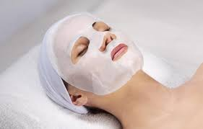
4. EMULSIONES, SUEROS Y SOPORTES IMPREGNADOS DE ACCIÓN HIDRATANTE
Soportes impregnados: son una forma de cosmética que consiste en un soporte textil, normalmente de celulosa, impregnado en un cosmético. Contienen activos muy fluidos que, unidos a diferentes texturas del soporte proporcionan el efecto deseado

Slide 20
Calidad de los cosméticos
En Europa, todos los productos cosméticos están regidos por la legislación europea, que garantiza la calidad de seguridad y eficacia de los ingredientes, composición, proceso de fabricación y envase
Un cosmético seguro debe:
Estar correctamente formulado.
Haber sido fabricado en condiciones adecuadas.
Su presentación, envasado y etiquetado deben ser apropiados.
Su almacenamiento y distribución se realizarán en condiciones óptimas

